Slide 1
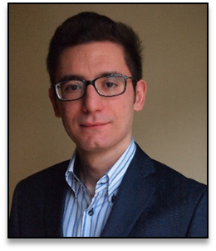
Istruzione e Formazione
da | Giugno 2015 | Corso di formazione di ricercatori per la fabbricazione e la progettazione di materiali compositi per il settore automobilistico
a | Dicembre 2015 | Test Scarl / CerICT Scarl; Napoli (Italia) - www.testcrdc.it Corso di formazione di 800 ore nell'ambito del progetto Europeo HY-COMPO 2020 - PON03PE_00159
Competenze acquisite: |  | Tecnologie di fabbricazione dei compositi Modellazione del comportamento dei materiali compositi Dimensionamento compositi mediante metodologie FEM. Laboratorio di compositi Laboratorio sulle lavorazioni meccaniche dei compositi. Caratterizzazione meccanica dei compositi.
da | Marzo 2013 | Laurea Magistrale in Ingegneria Meccanica per la Produzione e la Progettazione
a | Ottobre 2015 | Università degli studi di Napoli, "Federico II", Napoli (Italia)
 |  | Votazione: 110 e Lode
 |  | Titolo tesi: Modellazione del processo di laminazione a caldo di una bramma di alluminio Il lavoro ha avuto come oggetto lo studio del processo di laminazione a caldo dell'alluminio e della sua modellazione agli elementi finiti per la predizione dello deviazione di spessore (crown) delle bramme in uscita alla gabbia di laminazione.
da | Settembre 2008 | Laurea Triennale in Ingegneria Meccanica
a | Dicembre 2012 | Università degli studi di Napoli, "Federico II", Napoli (Italia)
 |  | Votazione: 97
 |  | Titolo tesi: Materiali compositi per applicazioni veicolari: l'elemento elastico della sospensione. Il lavoro ha avuto come oggetto lo stato dell'arte sulla fabbricazione di molle a compressione mediante l'utilizzo dei materiali plastici rinforzati con fibre di vetro o carbonio. Lo studio si è concentrato sul confronto tra le caratteristiche di questo nuova tipologia di elementi con quelli tradizionali in metallo.
Competenze Linguistiche
 |  | Prod. Scritta | Compresnsione | Parlato
INGLESE |  | Ottima | Ottima | Ottima
Conferenze
Relatore alla MSC Conference 2016 – La simulazione numerica avanzata; Napoli 14 Luglio 2016
Valerio Ametrano
Ingegnere Meccanico
valerio.ametrano@gmail.com
Esperienze di Lavoro / Stage
da | Febbraio 2016 | CAE Engineer
a | Settembre 2016 | Step Sud Mare S.R.L - www.stepsudmare.com via ex Aereoporto c/o Consorzio "il Sole", 80038 Pomigliano d'arco (NA) (Italia)
Attività: |  | 950 ore di Stage, nell'ambito del progetto di formazione HY-COMPO 2020. Modellazione agli elementi finiti di componenti meccaniche Calcoli strutturali statici Analisi dinamiche con solutore esplicito Elaborazione report
da | Febbraio 2015 | Tirocinante
a | Aprile 2015 | Laminazione sottile S.p.A. - www.laminazionesottile.com S.S. 87 Km 21,200, 81020 San Marco evangelista (CE) (Italia)
Attività: |  | Tirocinio curriculare del corso di Laurea Magistrale in Ingegneria Meccanica per la Produzione e la Progettazione dell'Università “FEDERICO II”. Monitoraggio del processo di laminazione a caldo Elaborazione report di produzione Analisi statistica dei parametri di processo

Slide 2
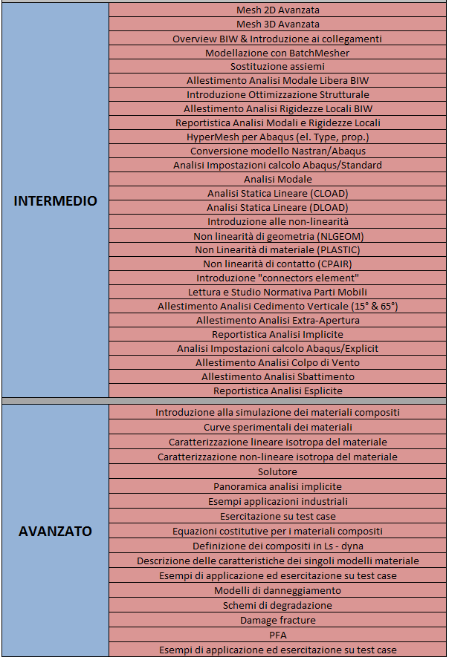
ATTIVITA’ di TRAINING ON THE JOB
L’attività di training on the job, prevista dal modulo B del progetto di formazione HY_COMPO, è stata svolta presso la STEP SUD MARE s.r.l., nella sede di Pomigliano d’Arco, sita in via Ex Aeroporto c/o Consorzio “Il Sole. L’attività di formazione ha fornire una panoramica generale sullo sviluppo prodotto e relativa ingegnerizzazione mediante l’utilizzo dei software CAE. Sono state affrontante tematiche rivolte al mondo automotive e tutto quello che concerne la progettazione, lo sviluppo, la verifica e l’omologazione di una vettura nei diversi mercati di riferimento.
Il percorso formativo è stato suddiviso in 3 livelli di difficoltà (Base, Intermedio, Avanzato), nel quale sono stati allestiti modelli di complessità crescente, sia per quanto riguarda le dimensioni (maggior numero di elementi) che il livello di dettaglio, utilizzando tecniche di modellazione più raffinate. Sono state inoltre affrontate le problematiche relative al lancio dei modelli, con prove di sensitività e post-processing dei risultati, senza trascurare la fase di elaborazione di report tecnici e presentazioni di sintesi delle simulazioni effettuate.

Slide 3
LIVELLO BASE
Sono state introdotte le tecniche di modellazione agli elementi finiti, dal punto di vista teorico, la definizione delle diverse tipologie di elementi e le equazioni di congruenza nodali. Introduzione all’interfaccia grafica ed alle principali funzionalità del software di pre-processing Altair Hypermesh. Sono state eseguite meshing di componenti 2D e 3D e la configurazione delle impostazioni per il solutore Nastran. Sono state eseguite esercitazioni di analisi statiche e modale su singoli componenti e su piccoli sottoassiemi ed è stata introdotto la metodologia di analisi delle rigidezze locali. A valle delle simulazioni è stata eseguita un operazione di post-processing con verifica dei risultati.
LIVELLO INTERMEDIO
in questo secondo step della formazione si è aumentata la complessità delle esercitazioni. Si è passati alla modellazione di geometrie complesse non simmetriche e con spessore variabile(rastremazioni, nerve) il che ha richiesto la necessità di effettuare in autonomia scelte di modellazione in funzione del tipo di analisi e delle BCs.
Introduzione ai modelli BIW (body in white) mirata ad acquisire abilità nel gestire modelli di grandi dimensioni, formati da un numero elevato di componenti, e allo studio dei collegamenti tra questi e le tecniche di modellazione.
È stata approfondita la conoscenza del tool di automatic meshing BatchMesher e di Optistruct. Quest’ultimo dedicato alle analisi di ottimizzazione strutturale, ha permesso di calcolare la migliore disposizione dei bracci di una sospensione con due punti di vincolo ed uno di carico da un generico volume triangolare.
Introduzione al solutore Abaqus/Standard ed alla sintassi per la creazione di «teste di lancio» per analisi statiche e modali.
Sono stati approfonditi i fondamenti teorici legati ai fenomeni di non linearità geometrica, di materiale e di contatto. In particolare si è focalizzati sugli errori derivanti da una mancata o erronea valutazione di questi fenomeni e
dei rischi di ottenere risultati non concordi con il reale comportamento dello struttura mediante esempi applicativi su test-case.
Sono state affrontate le tematiche legate alle normative di omologazione in ambito automotive, mediante lo studio di alcuni esempi e l’esecuzione di una simulazione di cedimento verticale portiere secondo la relativa norma interna di FCA.
Impostazioni calcolo Abaqus/Explicit: l’attività si è incentrata sullo studio della documentazione di supporto del solutore, al fine di conoscere le card necessarie alla definizione di un calcolo in Abaqus/Explicit.
LIVELLO AVANZATO
L’ultimo step della formazione ha previsto un focus sulle metodologie di analisi del comportamento meccanico dei materiali compositi che variano a secondo del tipo di prestazione che si vuole simulare. L’uso di diversi solutori e diverse formulazioni di materiale permetto di modellare con ottima correlazione il comportamento meccanico dei manufatti in composito nelle prove statiche a quelle d’impatto, fino al comportamento a fatica. Sono stati affrontati le problematiche relative alla correlazione numerico sperimentale di prove di caratterizzazione meccanica.
Sono stati illustrati esempi di applicazioni industriali, con un caso pratico di reingegnerizzazione di componenti della plancia di una autovettura. A partire dal modello baseline in materiale tradizionale, il componente è stato rimodellato in materiali composito e compiuto un loop di simulazioni per individuare sequenza di laminazione migliore che massimizzi il valore di rigidezza e minimizzi il peso.
Introduzione al solutore esplicito LS-Dyna ed alle tecniche di modellazione dei compositi, mediante elementi shell, Thick-shell e Layered elments. Approccio global-local per la riduzione dell’onere computazionale dei modelli.
È stata approfondita la conoscenza di modelli di degradazione post-failure del solutore ed stata svolta un esercitazione con la modellazione di un test d’impatto a diversa energia su compositi, secondo normativa ASTM.

